Slide 1
１年間の
振り返りをしよう

Slide 2
授業の進め方
（１）態度目標、内容目標の説明：５分
（２）ワークシートを記入する：５分
（３）ペアワークを２回行う：22分
（４）ワークシートを完成させ、
リフレクションを記入する：13分
１年間の振り返りをしよう
Notes:
１．スライドを提示し、授業の時間配分を見せる
発言例）
「本日の授業の手順はこのとおりです」

Slide 3
【今日の授業】（１）態度目標、内容目標の説明：５分 （２）ワークシート⑧を記入する：５分
（３）ペアワークを２回行う：22分 （４）ワークシートを完成させ、リフレクションを記入する：13分
（１）この授業で行うこと
１．ワークシートの質問項目に沿って
過ごしてきた１年間を振り返る
２．「１年間の目標」の内容を見返して、
「できたこと」と「できなかったこと」を
考えながら記入する
３．来年への希望や決意を、理由とともに
ワークシートに記入する
１年間の振り返りをしよう
Notes:
１．スライドの内容を読み上げる

Slide 4
【今日の授業】（１）態度目標、内容目標の説明：５分 （２）ワークシート⑧を記入する：５分
（３）ペアワークを２回行う：22分 （４）ワークシートを完成させ、リフレクションを記入する：13分
（１）態度目標
（１）話す （２）質問する
（３）説明する （４）動く
（５）チームで協力する （６）チームに貢献する
１年間の振り返りをしよう
Notes:
１．態度目標を説明する
発言例）
「この授業の態度目標はこれです
（１）話す （２）質問する （３）説明する （４）動く
（５）チームで協力する （６）チームに貢献する
（４）の「動く」は席を立って、他のグループの席まで行って、話したり、
質問しても構わない ということです」
※他の授業では、静かに着席し、ノートをとることが通常のルールとして
身についている生徒が大半です
その生徒達にとって（４）の「動く」はすぐに理解できないかもしれません
そこで上記のような補足説明をすることで「安全・安心の場」を作っていくことが
できます
※『（４）動く』の部分で、他の授業運営に影響が出ることが不安な方は
以下補足をしてください
発言例）
「この態度目標は、この授業に限った目標です」
※この態度目標はプログラムに共通する目標です
生徒が授業や態度目標に慣れてきたら、細かい説明は不要です

Slide 5
【今日の授業】（１）態度目標、内容目標の説明：５分 （２）ワークシート⑧を記入する：５分
（３）ペアワークを２回行う：22分 （４）ワークシートを完成させ、リフレクションを記入する：13分
（１）内容目標
（１）１年間という長期間を振り返り、次の１年という
長い期間を見定めた計画をつくりましょう
（２）良かった点・うまくできた点を確認し
次の年の課題を設定しましょう
（３）課題に対して大まかな計画・方針をつくりましょう
１年間の振り返りをしよう
Notes:
１．スライドの内容を読み上げる

Slide 6
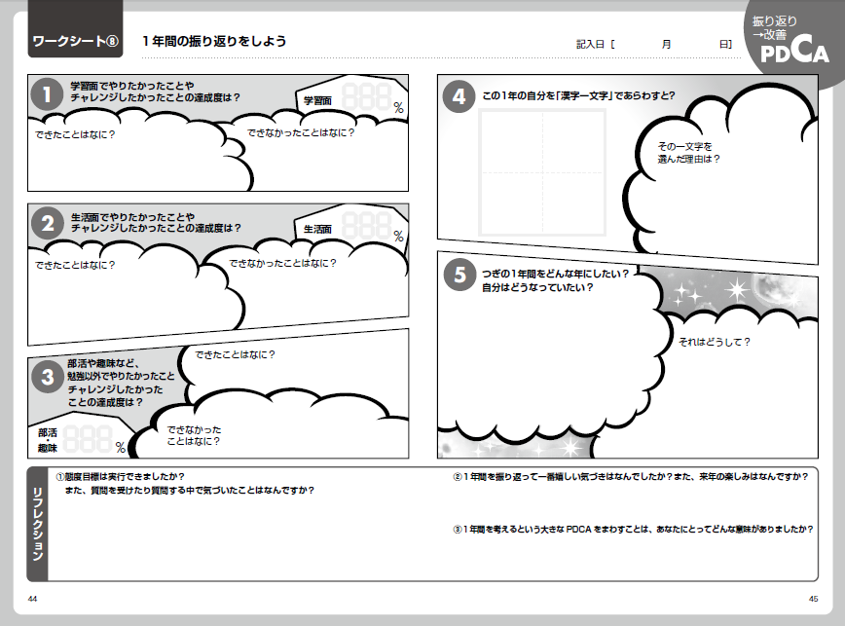
【今日の授業】（１）態度目標、内容目標の説明：５分 （２）ワークシート⑧を記入する：５分
（３）ペアワークを２回行う：22分 （４）ワークシートを完成させ、リフレクションを記入する：13分
（２）ワークシートを記入する（５分）
おしゃべり・立ち歩き自由です
時間を意識して時間内には書き終わるようにしましょう
ワークシートを記入してください
１年間の振り返りをしよう
Notes:
１．スライドの内容を読み上げる
※生徒自身が時間を意識できるようにしてください
例１）大きめのタイマーを掲示する
例２）数分間隔で授業者がアナウンスする
例３）PCでカウントダウンタイマーを表示する
発言例）
「では、始めてください。時間は５分間です」
※ワーク中は、残り時間をカウントダウンして、時間内に終わるよう促しましょう
発言例）
「残り３分です」、「残り１分です」

Slide 7
【今日の授業】（１）態度目標、内容目標の説明：５分 （２）ワークシート⑧を記入する：５分
（３）ペアワークを２回行う：22分 （４）ワークシートを完成させ、リフレクションを記入する：13分
（３）ペアワークを行う 1回目
ステップ１ （５分）
相手のワークシートを読み、質問を考える
①２人１組でペアをつくりましょう
②お互いのワークシートを交換して読み込みましょう
③読みながら、定番質問のほかに質問を１～２個考えましょう
■定番質問
Q1 今年１年に点数をつけるなら何点ですか？
Q2 どんな心がけや工夫でＱ１の点数になったと思いますか？
１年間の振り返りをしよう
Notes:
１．ペアを作る
ペアの作り方
例１）
①全員立たせる
②ペアを作って、2人1組で着席する
例２）
事前に先生がペアを決めておく
※奇数の場合は、1組のみ3人のペアを作る
２．ペアが決まったら、スライドの内容を読み上げる
※ワーク中は、残り時間をカウントダウンして、時間内に終わるよう促しましょう
発言例）
「残り３分です」、「残り１分です」

Slide 8
【今日の授業】（１）態度目標、内容目標の説明：５分 （２）ワークシート⑧を記入する：５分
（３）ペアワークを２回行う：22分 （４）ワークシートを完成させ、リフレクションを記入する：13分
（３）ペアワークを行う 1回目
ステップ２ （６分）
ペアでQ&Aを行う
①一人が質問し、もう一人が答える（３分）
②役割を交代して、Q&Aを行う（３分）
１年間の振り返りをしよう
Notes:
１．スライドの内容を読み上げる
２．Q&Aを実施する
発言例）
「最初に質問する人、手を挙げて
始めてください」
「あと1分です」
「終了です」
「交替してください」
「始めてください」
「あと1分です」
「終了です」

Slide 9
【今日の授業】（１）態度目標、内容目標の説明：５分 （２）ワークシート⑧を記入する：５分
（３）ペアワークを２回行う：22分 （４）ワークシートを完成させ、リフレクションを記入する：13分
（３）ペアワークを行う ２回目
ステップ１ （５分）
相手のワークシートを読み、質問を考える
①２人１組でペアをつくりましょう
②お互いのワークシートを交換して読み込みましょう
③読みながら、定番質問のほかに質問を１～２個考えましょう
■定番質問
Q1 今年１年に点数をつけるなら何点ですか？
Q2 どんな心がけや工夫でＱ１の点数になったと思いますか？
１年間の振り返りをしよう
Notes:
１．新たにペアを作る
ペアの作り方
例１）
①全員立たせる
②ペアを作って、2人1組で着席する
例２）
事前に授業者がペアを決めておく
２．ペアが決まったら、スライドを読み上げる
※ワーク中は、残り時間をカウントダウンして、時間内に終わるよう促しましょう
発言例）
「残り３分です」、「残り１分です」

Slide 10
【今日の授業】（１）態度目標、内容目標の説明：５分 （２）ワークシート⑧を記入する：５分
（３）ペアワークを２回行う：22分 （４）ワークシートを完成させ、リフレクションを記入する：13分
（３）ペアワークを行う ２回目
ステップ２ （６分）
ペアでQ&Aを行う
①一人が質問し、もう一人が答える（３分）
②役割を交代して、Q&Aを行う（３分）
１年間の振り返りをしよう
Notes:
１．スライドの内容を読み上げる
２．Q&Aを実施する
発言例）
「最初に質問する人、手を挙げて
始めてください」
「あと1分です」
「終了です」
「交替してください」
「始めてください」
「あと1分です」
「終了です」

Slide 11
【今日の授業】（１）態度目標、内容目標の説明：５分 （２）ワークシート⑧を記入する：５分
（３）ペアワークを２回行う：22分 （４）ワークシートを完成させ、リフレクションを記入する：13分
（４）ワークシートを完成させて、
リフレクションを記入する（13分）
１．ワークシートの残りを記入しましょう
２．ワークシート下部のリフレクションを記入しましょう
３．授業をもとに１年間の振り返りページを記入しましょう
質問項目
①態度目標は実行できましたか？
また、質問を受けたり質問する中で気づいたことはなんですか？
②１年間を振り返って一番嬉しい気づきはなんでしたか？
また、来年の楽しみはなんですか？
③１年間を考えるという大きなPDCAをまわすことは、あなたにとって
どんな意味がありましたか？
１年間の振り返りをしよう
Notes:
１．スライドの内容を読み上げる

